Slide 1

Sumo Primero
Caras, aristas y vértices
2° Básico: Unidad 4 | Capítulo 14: Cuerpos.
Para reconocer los elementos de paralelepípedos y cubos.

Slide 2
3
Observa la forma que tiene la caja.
¿Cuál es el nombre de estas partes de la caja?

Slide 3
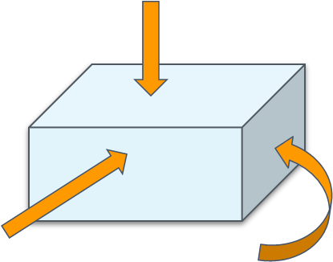
3
Observa la forma que tiene la caja.
Las partes planas de una caja se llaman caras.

Slide 4
Observa las caras de la caja.
Cada línea recta en la que se unen dos caras
se llama arista.

Slide 5
Contemos la cantidad de aristas que tiene la caja.

Slide 6
Contemos la cantidad de aristas que tiene la caja.
La caja tiene 12 aristas.

Slide 7
El punto donde se encuentran las aristas se llama vértice.

Slide 8
Contemos la cantidad de vértices que tiene la caja.
La caja tiene 8 vértices.

Slide 9
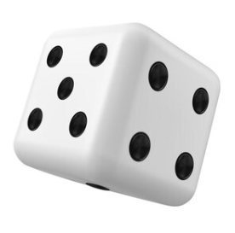
Contemos la cantidad de caras, aristas y vértices que tienen los siguientes cuerpos:
6 caras
12 aristas
8 vértices

Slide 10

Contemos la cantidad de caras, aristas y vértices que tienen los siguientes cuerpos:
6 caras
12 aristas
8 vértices

Slide 11
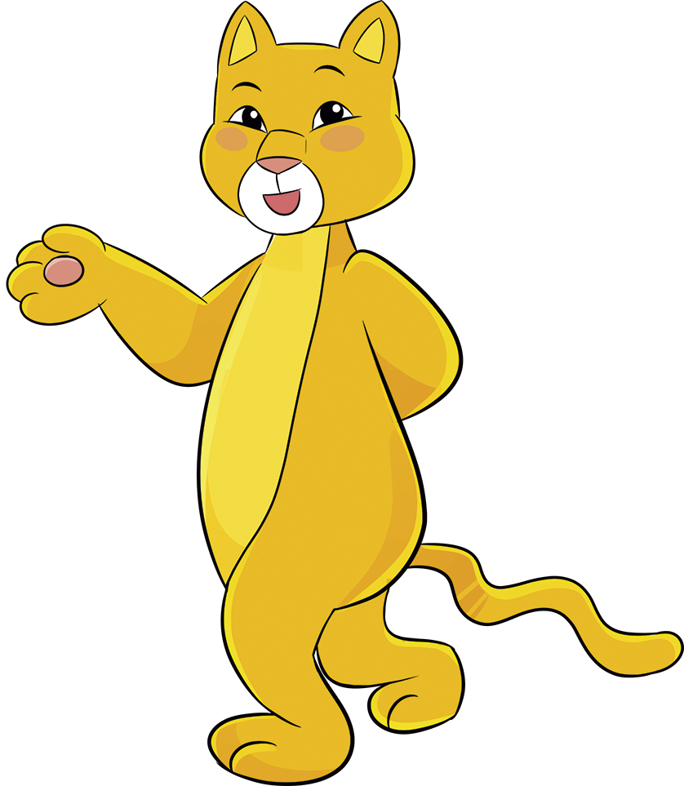
Desafío:
Busca en el entorno otros objetos
que tengan estas formas.

